Slide 1
Тест «Обломов» – И.А.Гончаров
Медведева Екатерина ученица 11 класса
Учитель Лысенко Л.Т.
КГБОУ ШИ 6
Г. Хакбаровск

Slide 2
Инструкция
В игре может участвовать от двух и более учащихся или команд. Игроки по очереди отвечают на вопросы. Проверить себя можно, нажав на карточку с вопросом. Если ответ неверный, то на карточке будет написано «Переход хода» и на этот вопрос отвечает следующий. Если ответ верный, то на карточке будет написано «Верно + 1». Кто наберёт наибольшее количество баллов, тот будет победителем.
Перейти к следующему вопросу можно при помощи
Завершить игру можно при помощи кнопки
ВЫХОД
Начать игру

Slide 3
Кем Штольц приходится Обломову?
Верно + 1
Школьным другом детства
Переход хода
Двоюродным братом
Переход хода
Дядей по матери
Сослуживцем, с которым Илья Ильич сдружился за время службы
Переход хода

Slide 4
Кем Захар приходится Обломову?
Переход хода
Врачом, который живет с Обломовым постоянно, так как у мужчины слабое здоровье
Верным слугой, прислуживающим Обломову с малых лет
Верно + 1
Переход хода
Хорошим другом, с которым они арендуют жилье
Переход хода
Дальним бедным родственником

Slide 5
В честь кого Обломов назвал своего сына от Агафьи Матвеевны?
Переход хода
В честь отца
Переход хода
В честь Тарантьева
В честь брата жены
Переход хода
Верно + 1
В честь Штольца
ВЫХОД

Slide 6
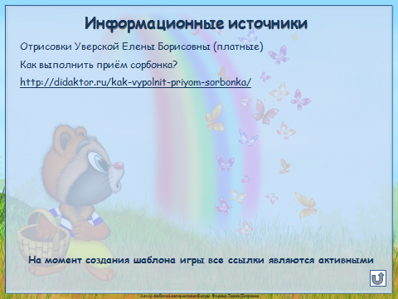
Какие книги больше всего любил Обломов?
Переход хода
Любовные романы
Переход хода
Научные истории
Верно + 1
Поэзию
Переход хода
Исторические романы

Slide 7
Автор шаблона интерактивной игры: Фокина Лидия Петровна,
учитель начальных классов МКОУ «СОШ ст. Евсино»
Искитимского района Новосибирской области
2020

